Slide 1

ПРОГРАММА ПОВЫШЕНИЯ КВАЛИФИКАЦИИ «СОДЕРЖАНИЕ И МЕТОДИКА ПРЕПОДАВАНИЯ ФИНАНСОВОЙ ГРАМОТНОСТИ
РАЗЛИЧНЫМ КАТЕГОРИЯМ ОБУЧАЮЩИХСЯ»

Slide 2

НАЗВАНИЕ ТЕМЫ
Легенда педагогического кейса: необходимо разработать комплекс образовательных активностей по финансовой грамотности для гимназии, находящейся городе N, по тематике «Деньги и операции с ними. Валюта» для учащихся 7 класса, в котором учатся 28 детей. Особенностями класса является то, что дети с высокими образовательными потребностями, посещают много кружков и секций, любят работать в группах, активные, имеют опыт участия в КТ; дети из семей с разным уровнем доходов родителей и разным социальным статусом (в том числе образовательным и профессиональным).
Слушатели:
- Пискунова Надежда Вячеславовна
- Сафронова Алиса Олеговна

Slide 3

1. АНАЛИЗ УСЛОВИЙ ПЕДАГОГИЧЕСКОГО КЕЙСА (по 6 позициям)
Характеристики | Возможности |  | Ограничения и риски |  | Решения/рекомендации
Гимназия в городе | - разнообразная финансовая инфраструктура; - материально-техническая оснащенность школы; - стабильный интернет; - проанализировать условия обмена валют. |  | - непонимание разницы курса покупки и продажи валюты банками; - риск разглашения информации о персональных данных родителей через детей; - выше угрозы мошенничества. |  | - проведение тематических занятий по предупреждению мошеннических схем; - экскурсии в финансовые организации; - использование технических возможностей; - приглашение специалистов, экспертов по финансовым вопросам; - объяснить из чего складывается разница при операциях с валютой.
Деньги и операции с ними | Наглядная демонстрация денежных знаков иностранных государств (образцы купюр и монет). |  | - Доступ к международным платежным системам ограничен для россиян; - угроза мошенничества; - учащиеся знают не все страны. |  | - проведение тематических занятий по предупреждению мошеннических схем для учащихся и родителей, - знакомство с самыми распространенными в мире валютами; - рассчитывать курс валют; - искать нужную экономическую информацию в сети Интернет; - потребуется краткий экскурс в географию.
Учащиеся 7 класса | - имеют карманные деньги; - участвуют в управлении семейным бюджетом. |  | - склонны к импульсивным поступкам и принимать рискованные решения; |  | - проведение тематических занятий по предупреждению мошеннических схем с иностранной валютой для учащихся и родителей.
3

Slide 4
1. АНАЛИЗ УСЛОВИЙ ПЕДАГОГИЧЕСКОГО КЕЙСА (по 6 позициям)
Характеристики | Возможности |  | Ограничения и риски |  | Решения/ рекомендации
28 обучающихся | - Возможна групповая, парная работа; - знают возможности друг друга. |  | - могут мешать друг другу. |  | - продумать принцип распределения на команды; - продумать групповую, парную работу.
Дети с высокими образовательными потребностями, посещают много кружков и секций, любят работать в группах, активные | - широкие возможности использования знаний; - легко воспринимают новую информацию; - можно широко использовать разные ресурсы. |  | - «объять необъятное»; - замещение активностью подлинной деятельности. |  | - использовать интернет-технологии, интернет-ресурсы, интерактив; - учить структурировать полученную информацию.
Дети из семей с разным уровнем доходов родителей и разным социальным статусом (в том числе образовательным и профессиональным). | - рассмотрение жизненных ситуаций понятных для всех учащихся. |  | - непринятие исходных данных сильно отличающихся от реальных в семье; - могут возникнуть сложности с оценкой риска при операциях с валютой. |  | - использовать практико-ориентированные задания на вымышленных примерах и условиях задач.
3

Slide 5
2. ПЛАНИРУЕМЫЕ ОБРАЗОВАТЕЛЬНЫЕ РЕЗУЛЬТАТЫ
Знания |  | Установки (что есть «грамотно» и как надо поступать) |  | Умения
- Понимать, что размер взимаемой при обмене валют комиссии может варьироваться в зависимости от поставщика услуги; - понимать, что колебания обменных курсов влияют на стоимость товаров, купленных в своей стране. |  | - Рассчитывать стоимость покупки в иностранной валюте; - уметь оценивать валютный риск; - преимущества и недостатки операций с иностранной валютой. |  | - Совершать обмен необходимого количества одной валюты на другую в конкретной жизненной ситуации; - рассчитывать полную стоимость конкретной транзакции в иностранной валюте; - переводить цены, указанные в иностранной валюте, в эквивалентные цены, выраженные в национальной валюте.
4

Slide 6
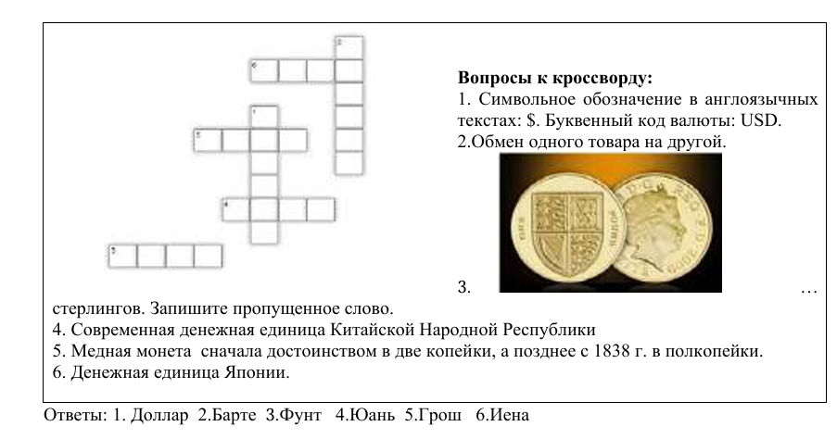
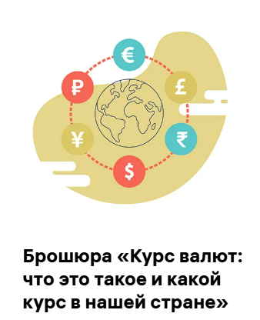

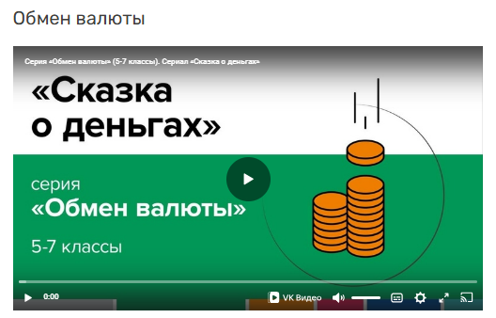
3. ОБРАЗОВАТЕЛЬНЫЕ РЕСУРСЫ И ДИДАКТИЧЕСКИЕ
РАЗДАТОЧНЫЕ МАТЕРИАЛЫ
5

Slide 7
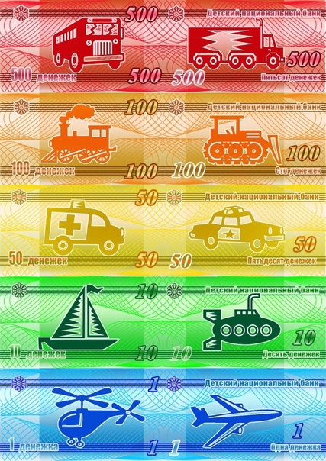
4. МЕТОДИЧЕСКИЙ ИНСТРУМЕНТАРИЙ
(образовательные технологии; методы обучения; педагогические приемы)
Мотивационно-целевой компонент:
- видео-контент (Учебный фильм: "Обмен валюты");
- дискуссия по результатам просмотра.
Рефлексивно-оценочный компонент:
Учащимся предлагается нарисовать купюру: цвет купюры (красный, желтый, зелёный) покажет удовлетворённость или неудовлетворённость уроком. Номинал купюры степень удовлетворённости (100, 200, 500 и 1000).
Операционно-действенный компонент:
- игра в парах (Соотнести валюту и страну на карте);
- задания в рабочей тетради;
- кроссворд
- курсы валют на сайте ЦБ РФ https://cbr.ru/ и котировки валют на сайте Финам https://www.finam.ru/.
6

Slide 8
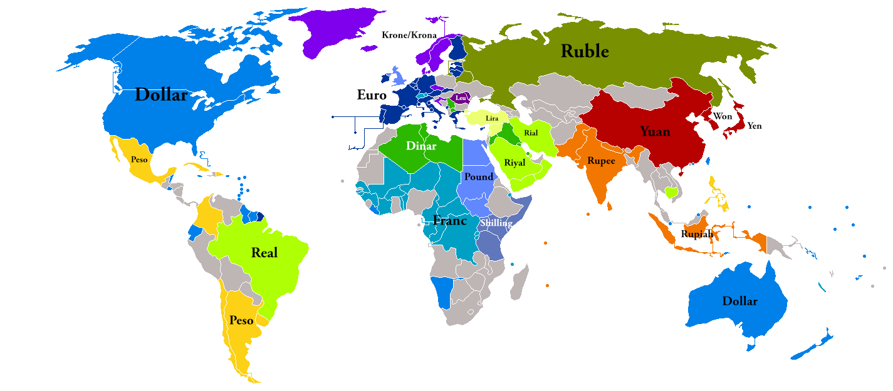
5. ИНТЕГРАЦИЯ С ДРУГИМИ ВИДАМИ ФУНКЦИОНАЛЬНОЙ ГРАМОТНОСТИ (интегративные задания)
Инструментальные направления функциональной грамотности:
- Читательская (понимание предложенной формулировки заданий).
- Цифровая (цифровые медиаресурсы: серия «Обмен валюты», онлайн калькулятор валют и др.)
Тематические направления функциональной грамотности- Естественно-научная грамотность (повышение уровня географической грамотности и знакомство с культурой и искусством разных стран через купюры и монеты, анализ ситуации и прогнозирование будущего развития событий в процессе ответов на вопросы: «Помогите принять правильное решение. Стоит ли менять иностранную валюту на рубли в разных экономических ситуациях»).
- Глобальные компетенции (изучение достопримечательностей разных стран на купюрах иностранных валют, рисование на рефлексивной части урока).
Интегративное задание:
Парное задание: Соотнесите валюту и страну. На парту выдается раздаточный материал с названием валюты разных стран (по три вида валюты на парту). Можно пользоваться общероссийским классификатором валют из материалов для учеников. На доску выводится карта мира, ученикам по очереди предлагается прикрепить название валюты к стране на карте.
7

Slide 9
ПЛАН ПРОВЕДЕНИЯ ОБРАЗОВАТЕЛЬНЫХ АКТИВНОСТЕЙ
Урочная деятельность 45 минут
Организационно-действенный
30 минут
Мотивационно-целевой
10 минут
Рефлексивно-оценочный
5 минут
Оценка учебного занятия через рисование собственной купюры
Формирование темы
Парное задание
Просмотр фильма
Решение заданий из рабочей тетради и задач с использованием онлайн-калькулятора валют
Обсуждение фильма
Решение кроссворда в парах
8

Slide 10
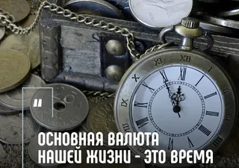
ЗАКЛЮЧЕНИЕ
9

Slide 11


